Slide 1
Сравнение быстродействия алгоритмов точного и численного решения систем линейных алгебраических уравнений
И.И. Сергеев
научный руководитель А.В. Фаворская
МФТИ, 23 ноября 2016

Slide 2

Системы линейных алгебраических уравнений (СЛАУ)
Рассматриваемая система уравнений:
$$\left\{\begin{aligned}a_{11}u_{1} + … + a_{1n}u_{n} = f_{1} \\ … \\ a_{n1}u_{1} + … + a_{nn}u_{n}=f_{n}\end{aligned}\right.$$
Матричная запись:
$$Au=f$$
$$A=\left(\begin{matrix}a_{11} & ⋯ & a_{1n} \\ ⋮ & ⋱ & ⋮ \\ a_{n1} & ⋯ & a_{nn}\end{matrix}\right), u=\left(\begin{matrix}u_{1} \\ ⋮ \\ u_{n}\end{matrix}\right), f=\left(\begin{matrix}f_{1} \\ ⋮ \\ f_{n}\end{matrix}\right)$$

Slide 3

Итерационные методы
$$Au=f$$
$$τAu+u=τf+u$$
$$u=\left(E−τA\right)u+τf$$
$$u=Bu+F$$
$$u^{k+1}=Bu^{k}+F$$

Slide 4
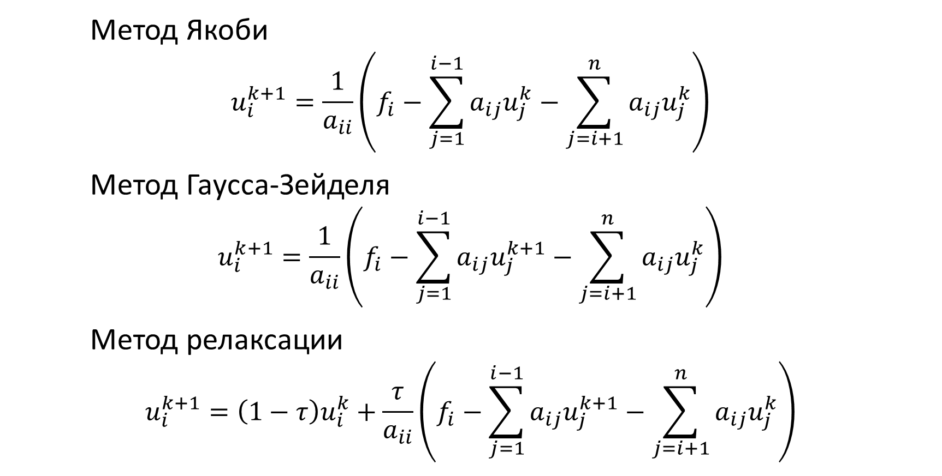
Итерационные методы
Метод Якоби
$$u_{i}^{k+1}=\frac{1}{a_{ii}}\left(f_{i}−\sum_{j=1}^{i−1}{a_{ij}u_{j}^{k}}−\sum_{j=i+1}^{n}{a_{ij}u_{j}^{k}}\right)$$
Метод Гаусса-Зейделя
$$u_{i}^{k+1}=\frac{1}{a_{ii}}\left(f_{i}−\sum_{j=1}^{i−1}{a_{ij}u_{j}^{k+1}}−\sum_{j=i+1}^{n}{a_{ij}u_{j}^{k}}\right)$$
Метод релаксации
$$u_{i}^{k+1}=\left(1−τ\right)u_{i}^{k}+\frac{τ}{a_{ii}}\left(f_{i}−\sum_{j=1}^{i−1}{a_{ij}u_{j}^{k+1}}−\sum_{j=i+1}^{n}{a_{ij}u_{j}^{k}}\right)$$

Slide 5
Структура программы
Шаг | Входные данные | Выходные данные
1) Создание методов | Нет | Методы
2) Сравнение | Методы | Результаты
3) Создание инструкций построения графика | Информация о методах | Инструкции построения графика
4) Построение графика | Результаты, инструкции построения графика | График

Slide 6
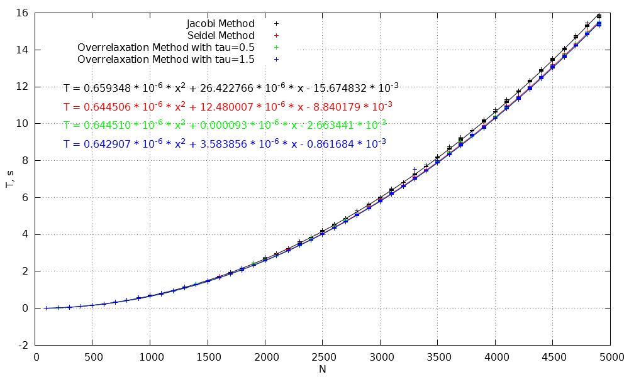
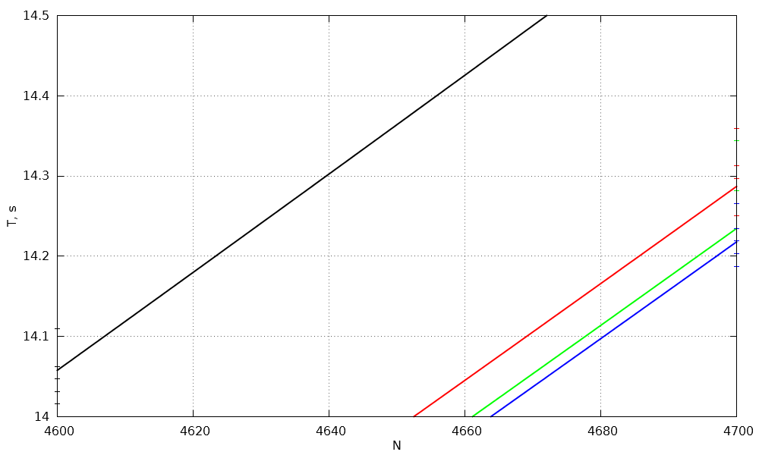
Результаты

Slide 7
Результаты
Метод | Скорость (N=5000)
Верхней релаксации (τ=1.5) | Самый быстрый
Нижней релаксации (τ=0.5) | Медленнее на 0.1%
Гаусса-Зейделя | Медленнее на 0.5 %
Якоби | Медленнее на 3.1%

Slide 8
Дальнейшее развитие
Технические подробности
Язык программирования – Python 3.5.2
Время работы – 5 часов
Длина программы – 344 строчки
Число сравниваемых методов – 4
Скорость – C/C++
Поддержка – комментарии, тесты, система контроля версий
Расширение – больше алгоритмов

